Slide 1
Základní registry nové generace
Pracovní skupina pro architekturu a řízení ICT

Slide 2
CÍL_SETKÁNÍ_
Cílem našeho společného setkání je:
Informovat vás o chystané modernizaci ZR.
Sbírat vaše potřeby na funkcionalitu ZR.
DIA.GOV.CZ
Identifikace potřeb OVM_1/11

Slide 3
MOTIVACE_KE_ZMĚNĚ_
Základní registry dosáhly svých technologických a funkčních limitů a není možné je ve stávajícím stavu dále efektivně udržovat či rozvíjet.
Motivací modernizace je primárně zlepšit dostupnost a výkon základních registrů a propojeného datového fondu a odstranění zásadních nedostatků řešení, na které se přišlo v průběhu provozu stávajícího řešení.
Pojmem ZRNG je chápáno ucelené řešení zahrnující jak ZR, tak PPDF.
DIA.GOV.CZ
Identifikace potřeb OVM_2/11

Slide 4
DŮVODY_MODERNIZACE_
Model provozu není plně bezodstávkový, neumožňuje podporu digitalizace agend v potřebné dostupnosti.
Cena provozu a rozvoje je značná.
Know-how řešení je prakticky pouze na straně dodavatelů.
Řešení neumožňuje jednoduše realizovat mezinárodní spolupráci v oblasti eGovernmentu.
Integrace na stávající řešení je složitá a nákladná.
Nárůst požadavků na služby Informačního systému ZR (dále také “ISZR”) nově digitalizovanými agendami nelze snadno absorbovat.
DIA.GOV.CZ
Identifikace potřeb OVM_3/11

Slide 5
CO_MODERNIZACE_PŘINESE_
Zlepšení výkonu a SLA.
Realizace agendy editora identicky jako agendy publikátora.
Nové moderní API (stávající bude zachováno po dobu min 5let).
Vybudování testovacího prostředí.
Sloučení vnějšího rozhraní ISZR a ISSS a zavedení společných logovacích mechanizmů.
Zapojení soukromoprávních subjektů.
Aktualizace referenční vazby v primárním zdroji při její změně.
Vedení historie změn údajů v ZR.
Podpora digitalizace mezinárodní komunikace v rámci EU.
Realizace EJFO (cizinci).
DIA.GOV.CZ
Identifikace potřeb OVM_4/11
Notes:
Excitovat bezvýpadkovost. Trvalou dostupnost kritických součástí eGov (NIA).

Slide 6
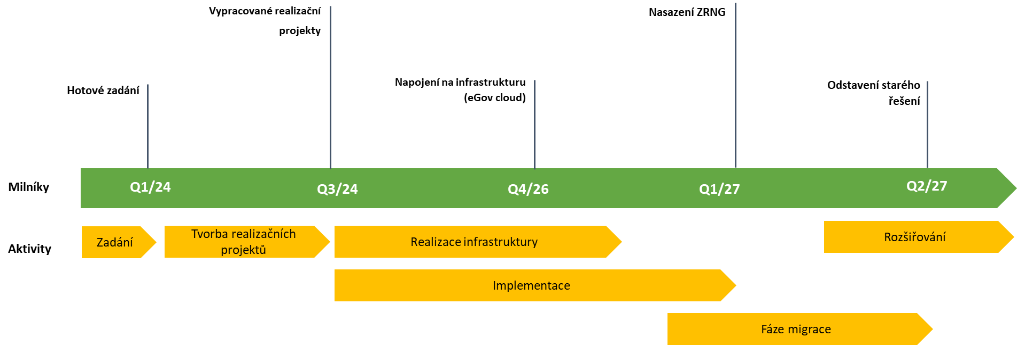
HARMONOGRAM_
DIA.GOV.CZ
Identifikace potřeb OVM_5/11

Slide 7
SOUČASNÁ_ARCHITEKTURA_
DIA.GOV.CZ
Identifikace potřeb OVM_6/11

Slide 8
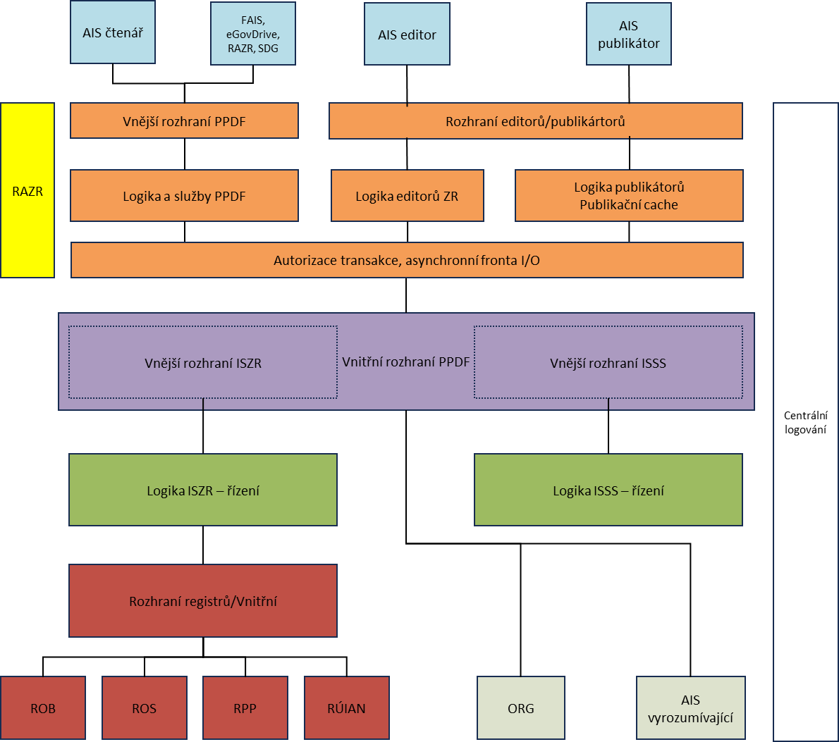
BUDOUCÍ_ARCHITEKTURA_
DIA.GOV.CZ
Identifikace potřeb OVM_7/11

Slide 9
NOVÉ_NÁMĚTY_OD_OVM_1/3_
OVM | Požadavek | Popis
MD | Zavedení SLA | Zavedení přísných SLA na úrovni bankovních systémů či řízení letového provozu a především důsledné vymáhání pokut za jejich nedodržování.
MD | Modernizace ISSS | Veškeré služby by měly při jejich využívání fungovat prostřednictvím ISSS, tudíž je nutné zajistit dostatečnou kapacitu ISSS pro odstranění rizika nefunčnosti ISSS v důsledku velkého množství transakcí.
MD | Otevřenost a komunita | Vytvoření prostoru pro zdílení zkušeností a postupů, pro vývojáře I managery , kteří služby využívají. Včetně možnosti předání zpětné vazby.
MD | Monitoring výkonnosti a logování | Možnost nahlížení do aktuálního i historického stavu výkonosti komunikace , včetně zobrazování logů v testovacích prostředí. Toto umožní, abychom si na více problémů přicházeli sami bez nutnosti využívat podporu SZR
MD | Automatizace a CI | Umožnění automatizovat akce, kdy například odstávky ISZR budou automaticky vyvolávat reakce na stranách využívajícíhc systémů.
MD | Zpětná kompatibilita | Zpětná kompatibilita je důležitá při modernizaci a úpravě existujících API pro ochranu stávajících klientů a zachování investic
MD | Moderní autentizační mechanismy | S rostoucím počtem API a mikroslužeb je důležité zajistit bezpečnou autentizaci a autorizaci mezi službami. V současné době je princip certifikátů v kombinaci AIS agenda cinnostní role zkostnatělá.
MD | Standardy a protokoly | Moderní standardy a protokoly, jako je REST (Representational State Transfer) nebo GraphQL . Nejraději gRPC.
MD | Dokumentace | Dokumentace, která snadno slouží pro integraci služeb, kde příklady volání jsou funkční.
MD | Verzování | Současný princip verzování je nevyhovující. A není vyhovující nové verze řešit novými endpointy.
MD | Dev prostředí | Nejlépe ať existují skripty pro infrastructure as a code. Aby si každý dodavatel mohl lehce vytvořit své prostředí pro vývoj.
MD | Zjednodušení procesů | Nynější procesy jsou složité hlavně pro publikátory nových kontextů.
DIA.GOV.CZ
Identifikace potřeb OVM_8/11

Slide 10
NOVÉ_NÁMĚTY_OD_OVM_2/3_
OVM | Požadavek | Popis
MSp | Legislativní úprava zák. č. 111/2009 Sb. § 61 odst. 1) a 2) - soulad se zák. č. 304/2013 Sb., § 25 odst. 2) | Zák. č. 111/2009 Sb. o základních registrech v § 61 odst. 1) uvádí rozsah údajů z ROS, které jsou veřejně dostupné. Jde zejména o § 26 odst. 2, písm. i), což není zcela v souladu s § 25 odst. 2) zák. č. 304/2013 Sb. o veřejných rejstřících. Zákon o veřejných rejstřících v § 25 odst. 2) stanoví výjimky pro znepřístupnění vybraných údajů veřejnosti. Bylo by žádoucí upravit zák. o základních registrech tak, aby tyto výjimky obsahoval také (např. v § 61 odst. 2).
MSp | Konzistence údajů v ROS o osobách typu PFO a PO, které vykonávají činnost insolvenčního správce. | Konzistence údajů v ROS o osobách, které vykonávají činnost insolvenčního správce. Zatímco u insolvenčního správce typu podnikající fyzická osoba se v ROS evidují údaje o vzniku/zániku práva vykonávat činnost insolvenčního správce; u insolvenčního správce typu právnická osoba (v.o.s.) se v ROS údaje o vzniku/zániku práva vykonávat činnost insolvenčního správce neevidují.
MSp | Revize editorů referenčních údajů - pro potřeby reklamací | V případě referenčních údajů z veřejných rejstříků jsou editoři příslušné rejstříkové soudy, nikoliv ministerstvo spravedlnosti.
ÚOOÚ | Metodika identifikátorů fyzických osob | Existuje řada kategorií identifikátorů fyzických osob: - veřejné / neveřejné - lidsky čitelné / strojově čitelné - jednorázové / dočasné / trvalé - mezinárodní / republikové / resortní - odvozené z číselné řady / náhodného čísla / kryptograficky odvozené / odvozené z os. údajů Řada identifikátorů fyzických osob vniká ad-hoc dle potřeby bez definované celkové koncepce a pravidel. Měla by vzniknout metodika identifikátorů, která by definovala koncepci a pravidla pro podobu identifikátorů, generování, přidělování, používání, výměnu, utajení, zneplatnění, slučování, rozdělování, převody a další. Tato koncepce a metodika by měla být zohledněna při tvorbě ZRNG.
ÚOOÚ | Změna AIFO | Současný zákon o ZR, ani současné technické řešení ORG & ZR nyní neumožňuje změnu AIFO u dané osoby. AIFO je generováno ze ZIFO prostřednictvím kryptografických operací. V budoucnu může dojít k zastarání použitých algoritmů, což v krajním případě může vést k potřebě přegenerování matice AIFO. Je potřeba zajistit na legislativní i technické úrovni možnost změny AIFO. Přechod bude mít vzhledem k počtu identifikátorů tři fáze: příprava (generování) nových identifikátorů, notifikace a výměna AIFO, použití nových AIFO. Během fáze výměny AIFO musí být možný souběh použití starých i nových AIFO současně po celou dobu trvání této fáze.
DIA.GOV.CZ
Identifikace potřeb OVM_9/11

Slide 11
NOVÉ_NÁMĚTY_OD_OVM_3/3_
OVM | Požadavek | Popis
DIA | Distribuované řešení pro čtenáře | Umožnit čtení ZR i v případě zásadních problémů celého systému pro kritické IS.
DIA | Podpora publikátorů | Zajistit možnost publikace na ISSS i pro ty, kteří nemají technické vybavení – publikační box s „nativním“ připojením ke stávajícím systémům.
DIA.GOV.CZ
Identifikace potřeb OVM_10/11

Slide 12
VAŠE_NOVÉ_NÁMĚTY_
OVM | Požadavek | Popis
DIA.GOV.CZ
Identifikace potřeb OVM_10/11

Slide 13
INFORMAČNÍ_ZDROJE_
Požadavek na zaslání dokumentu a odeslání připomínek
  zrng@dia.gov.cz
DIA.GOV.CZ
Identifikace potřeb OVM_4/11

Slide 14
DĚKUJEME ZA POZORNOST
petr.tiller@dia.gov.cz
DIA.GOV.CZ
Identifikace potřeb OVM_11/11

